Slide 1
Blanda drops frå skogen
Odd Løset

Slide 2
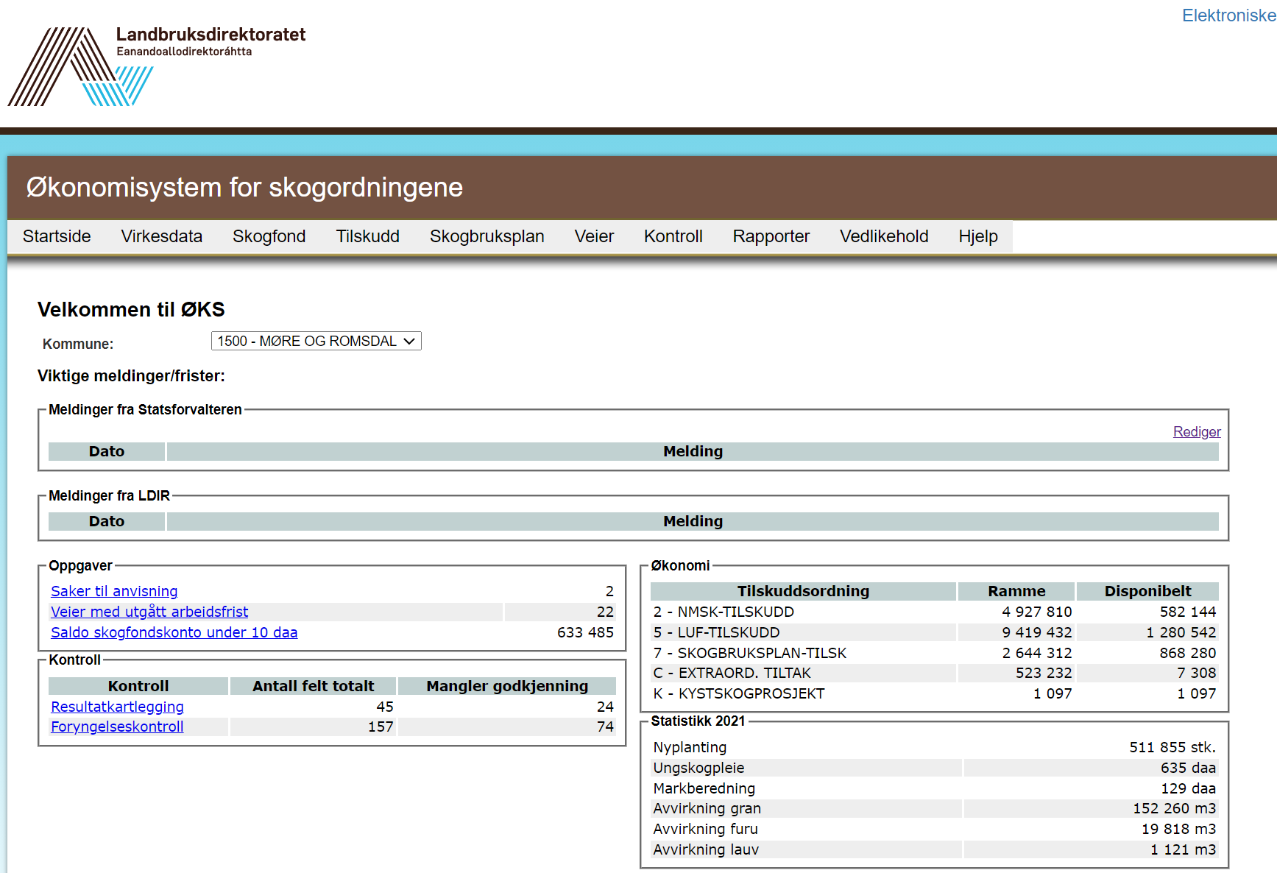

Slide 3
Forbruk NMSK-skogkultur
KOMNR | KOMNAVN | BEVILG | Forbruk pr. 25/10 | Rest | Forbruk i %
1500 | MØRE OG ROMSDAL | 4 927 810 |  | 842 810
1505 | KRISTIANSUND | 10 000 | 0 | 10 000 | 0,0
1506 | Molde | 446 000 | 424 636 | 21 364 | 95,2
1507 | Ålesund | 150 000 | 14 174 | 135 826 | 9,4
1511 | VANYLVEN | 30 000 | 0 | 30 000 | 0,0
1514 | SANDE | 50 000 | 0 | 50 000 | 0,0
1515 | HERØY | 0 | 0 | 0 | 0,0
1516 | ULSTEIN | 0 | 0 | 0 | 0,0
1517 | HAREID | 130 000 | 47 547 | 82 453 | 36,6
1520 | ØRSTA | 250 000 | 64 951 | 185 049 | 26,0
1525 | STRANDA | 150 000 | 37 350 | 112 650 | 24,9
1528 | SYKKYLVEN | 100 000 | 96 498 | 3 502 | 96,5
1531 | SULA | 0 | 0 | 0 | 0,0
1532 | GISKE | 0 | 0 | 0 | 0,0
1535 | VESTNES | 140 000 | 25 200 | 114 800 | 18,0
1539 | RAUMA | 280 000 | 236 607 | 43 393 | 84,5
1547 | AUKRA | 0 | 0 | 0 | 0,0
1554 | AVERØY | 30 000 | 6 550 | 23 450 | 21,8
1557 | GJEMNES | 250 000 | 86 838 | 163 162 | 34,7
1560 | TINGVOLL | 420 000 | 369 085 | 50 915 | 87,9
1563 | SUNNDAL | 250 000 | 201 158 | 48 842 | 80,5
1566 | SURNADAL | 744 000 | 544 686 | 199 314 | 73,2
1573 | SMØLA | 0 | 0 | 0 | 0,0
1576 | AURE | 255 000 | 195 493 | 59 507 | 76,7
1577 | Volda | 200 000 | 25 049 | 174 951 | 12,5
1578 | Fjord | 100 000 | 52 601 | 47 399 | 52,6
1579 | Hustadvika | 100 000 | 62 087 | 37 913 | 62,1
 |  | 4 085 000 | 2 490 510 | 1 594 490 | 61,0

Slide 4
Planting og ungskogpleie daa
Notes:
Negativ utvikling ungskogpleie. Ta omsyn til at Rindal og Halsa skifta fylke..

Slide 5
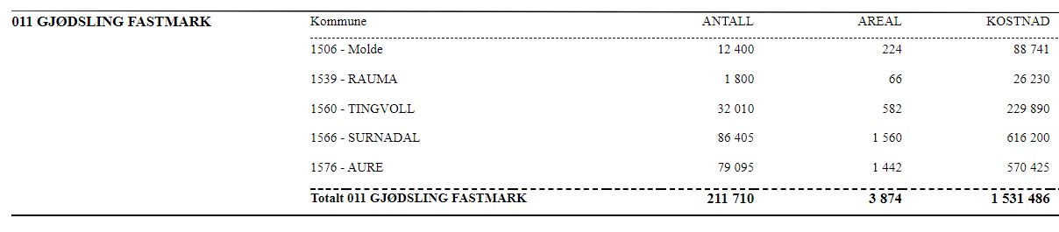
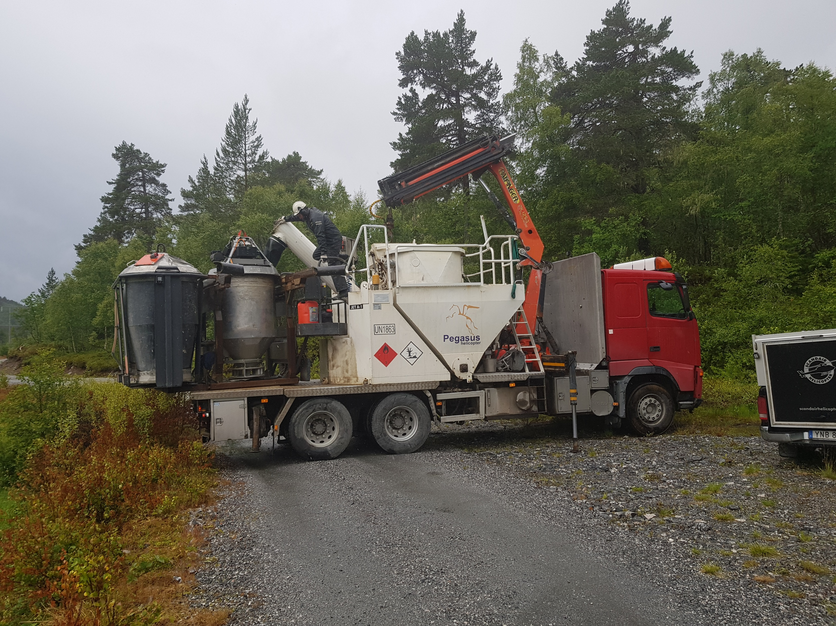
Gjødsling 2021

Slide 6
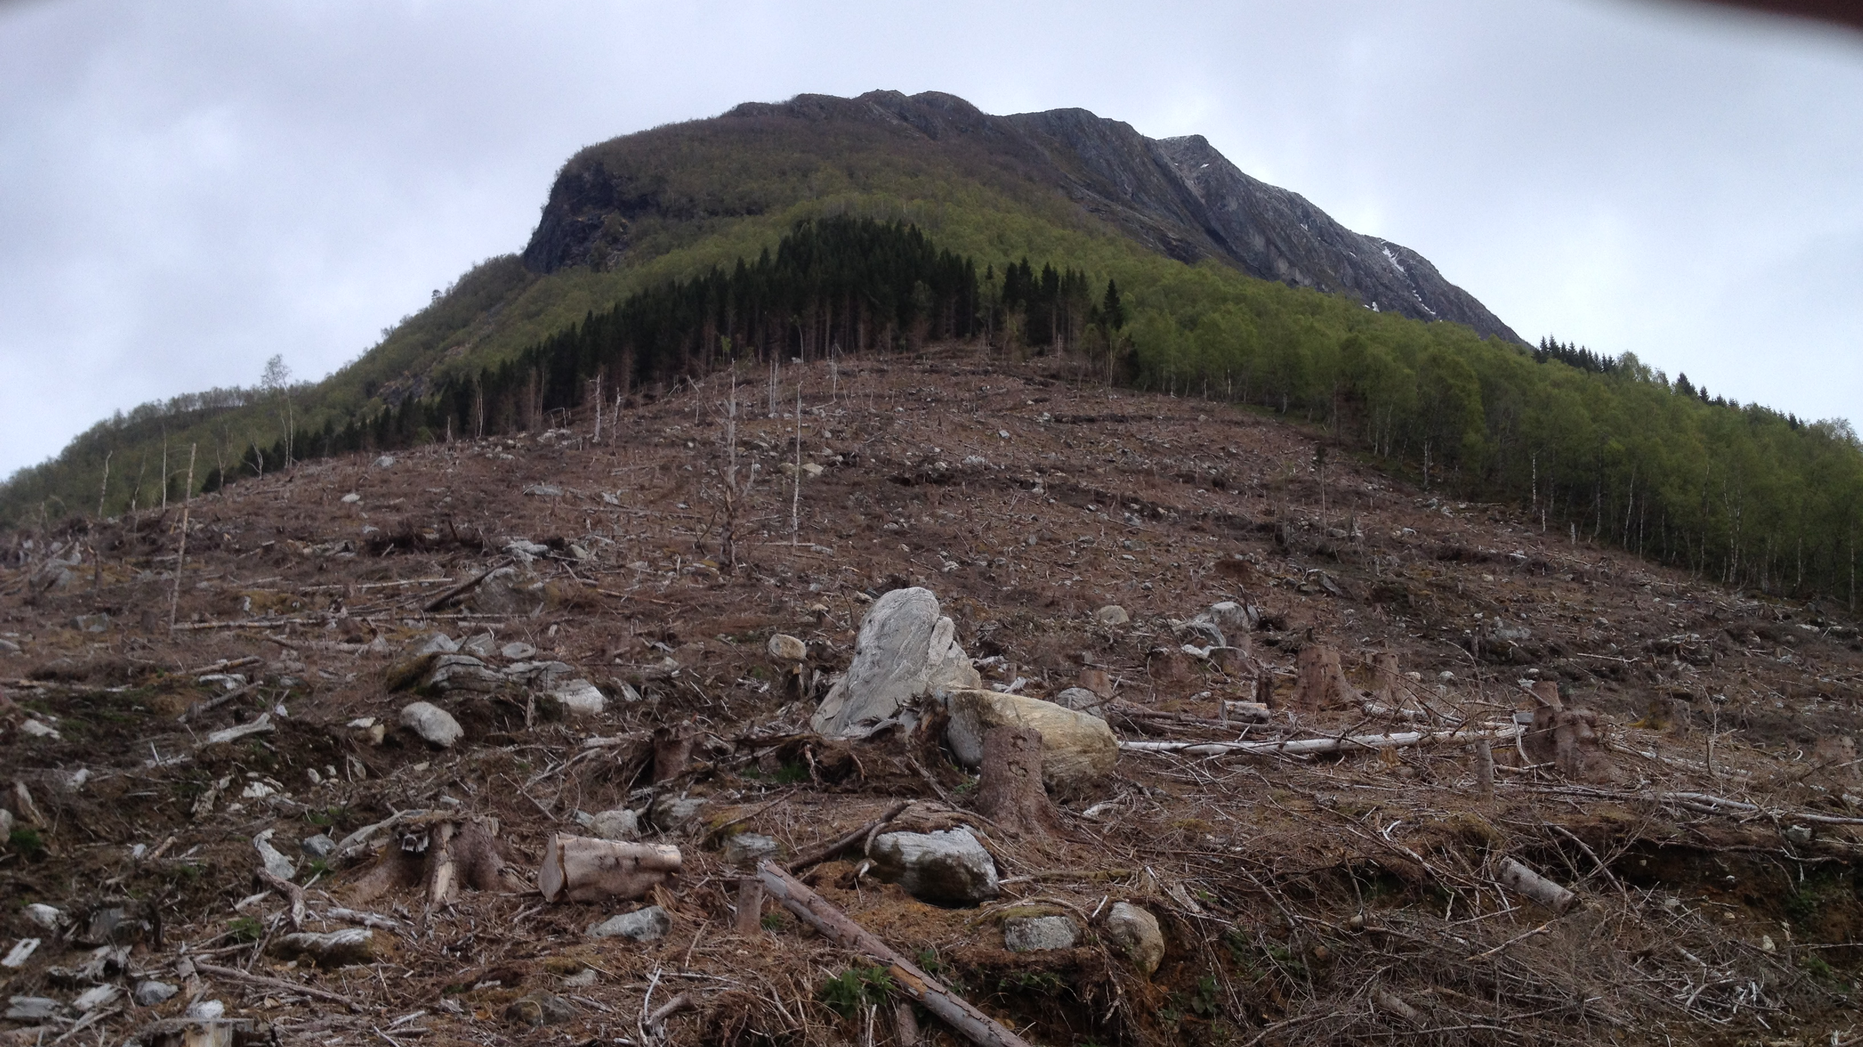
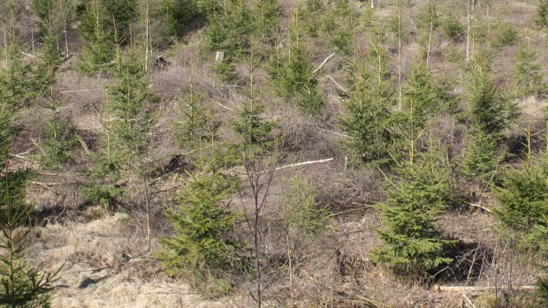
Skogfond
Skogfondstrekk 2020:
Gjennomsn. alt virke : 12,4 %
Allskog: 13,5 %
Nortømmer: 10,8 %
Innestående skogfond okt. 2021:
69 mill. kr
Innestående rentemidler okt. 2021:
3 mill. kr

Slide 7
Revisjon av Miljøregistreringer i Skog (MiS)
Forskrift om berekraftig skogbruk
§ 4.Miljødokumentasjon og miljøregistreringar
«Hogst kan normalt berre skje i område der det er gjennomført miljøregistreringar…
Ved hogst i område der slike registreringar enno ikkje er gjennomførte, skal dei føre-var-tiltaka som er nedfelte i Norsk PEFC Skogstandard leggjast til grunn.»
§ 5.Miljøomsyn ved skogbrukstiltak
«Ved gjennomføring av skogbrukstiltak skal skogeigaren sørgje for at verdiane i viktige livsmiljø og nøkkelbiotopar blir tekne vare på i samsvar med retningslinene i Norsk PEFC Skogstandard.»
PEFC:
«Vurdering av behov for revisjon av nøkkelbiotoper kan skje når sertifikatholder(e) mener det er nødvendig og skal senest gjennomføres etter 15 år»

Slide 8
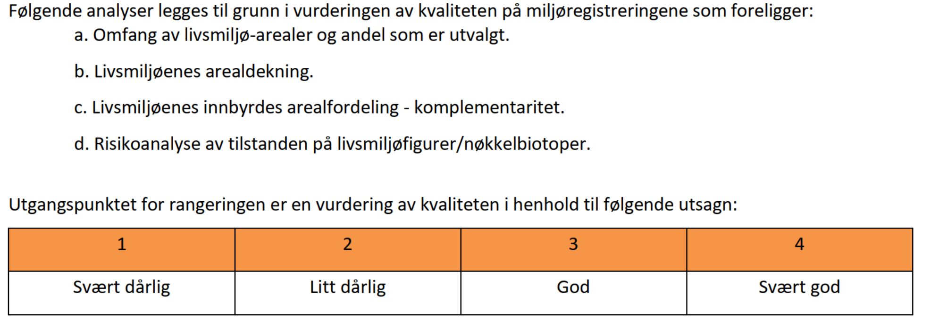
Behovsanalyse
Gjennomføring av en behovsanalyse av tidligere registreringer kan organiseres som et forprosjekt i regi av Statsforvalteren, finansiert av tilskuddsordningen for skogbruksplanlegging med miljøregistreringer.

Slide 9
Konsekvenser for skogeierne
I områder hvor det er dokumentert behov for revisjon, vil skogeiere som har miljøregistreringer som er mer enn 15 år gamle og takker nei til tilbud om revisjon, ikke lenger kunne levere sertifisert virke. Sertifikatholder(ne) kan gjøre unntak fra dette dersom skogeier kan vise til en plan for gjennomføring av revisjon innen tidsfristen som er gitt av sertifikatholder(ne).

Slide 10
Tilskudd til revisjonsarbeidet
Der vurderingene av behovsanalysen konkluderer med at alle skogeiendommene må være med på revisjon, kan Statsforvalteren gi tilskudd til skogeier.
Det kan gis tilskudd til miljøregistreringer uavhengig av om de inngår i et skogbruksplanprosjekt med skogressurskartlegging eller ikke.

Slide 11
Vurdering av behov for revisjon
Rauma kommune gjennomført – krav om ny kartlegging/revisjon
Molde kommune i gong (gamle Nesset og Molde)
Oversikt frå Allskog:
Stordal – MiS-registrert 2005 – Forfalt 2020
Skodje – MiS-registrert 2003 – Forfalt 2018 – Forlenget frist for behovsutredning 2023
Surnadal – MiS-registrert 2006 – Forfalt 2021 – Forlenget frist for behovsutredning 2022
Ørsta – MiS-registrert 2007 – Forfaller 2022

Slide 12
Skogbruksplanlegging
Revidering av hovudplan for skogbruksplanlegging i M&R
  Stadig endringar..
2021 Oppstart Volda
  Ferdig innan utgongen av 2022
Prosjekt Averøy, Eide, Gjemnes og Kristiansund
  Planane levert

Slide 13
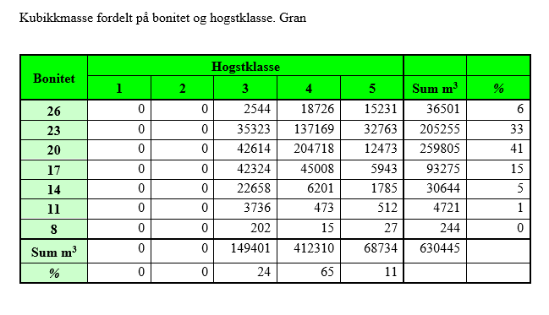
Averøy, Eide, Gjemnes og Kristiansund
Taksert skogareal: 189 975 daa
Bestilt areal: 125 670 daa
Tal skogeigarar som bestilte: 386
Nøkkelbiotoper: 2552 daa
Kostnad: 3 996 009 kr

Slide 14
Resultatkartlegging 2011-2020
Gran. Ordinær hogst. Ikkje hogstar som utgår.
Tal bestand: 281
Sum areal: 7713
Sum volum m3: 322 553
Gj.sn. størrelse bestand daa: 27,4
Gj.sn. driftsvolum m3: 1148
Gj.sn. volum pr. daa 41,8
Tal bestand i hkl. 4: 235 (84 %)
Tal bestand i hkl. 5: 45 (16 %)

Slide 15
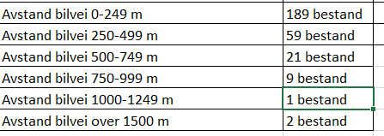
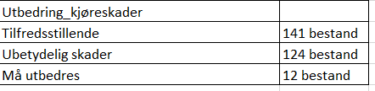

Slide 16
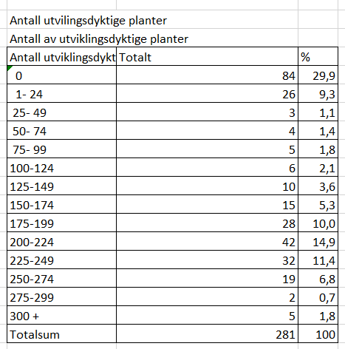
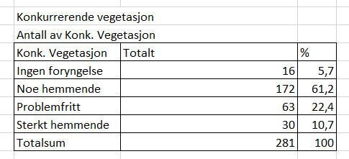
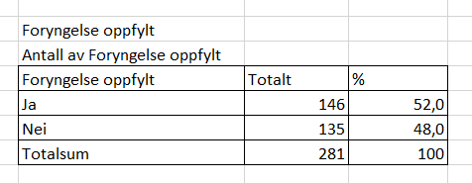

Slide 17
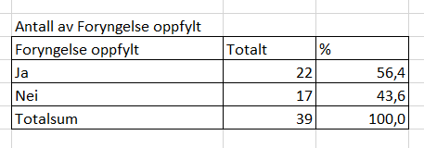
Resultatkartlegging 2011-2020
Furu ordinær hogst
Tal bestand | 39
Sum areal daa | 1027
Sum volum m3 | 13494
Gj.sn. str. bestand daa | 26,3
Gj.sn. drift | 346
Gj.sn. volum pr. daa | 13,1

Slide 20
Notes:
Høgt nivå på hogst mtp. Rindal og Halsa. Plantinga følger ikke hogstkurven, men det kan tilpasses..

Slide 21
Avvirkning 2020
Sum alle virkesgrupper: 275 454 m3
Skurandel: 61,9 %
Gran: 248 541 m3
Gj.sn. pris: 353 kr/m3
Skurandel: 64,7 %
Furu: 24 744 m3
Skurandel: 39,0 %
Gj.sn. pris: 334 kr/m3
Notes:
Rimelig høy avvirkning, kommunereform osb. Skurandelen varierer. Dårlig på furu, sikkert noe oppryddingshogst. Surnadal 64,3%

Slide 22
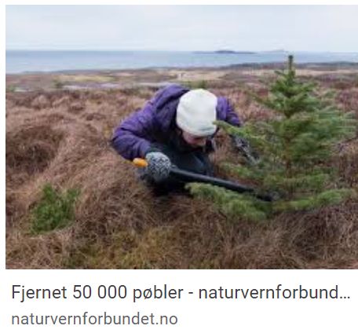
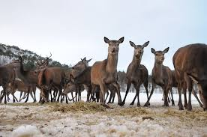
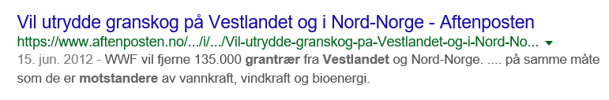
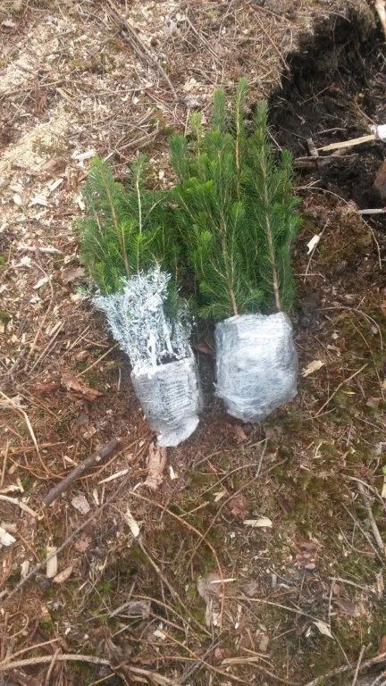
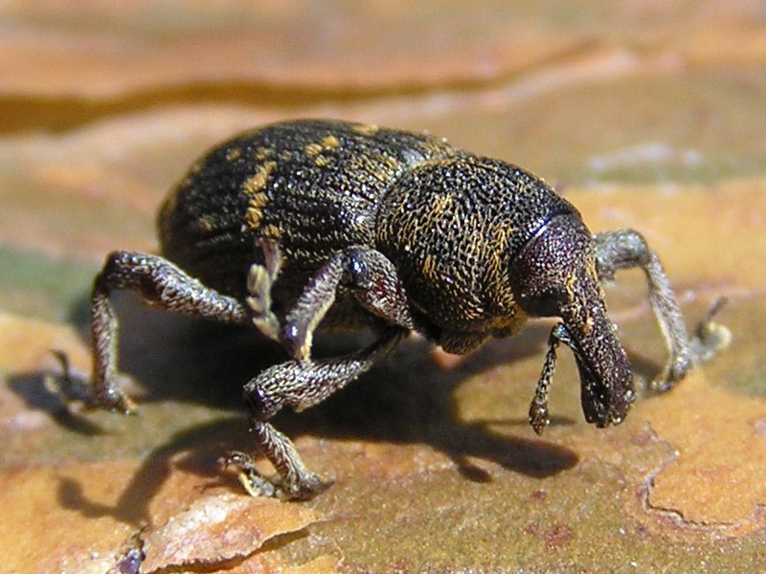
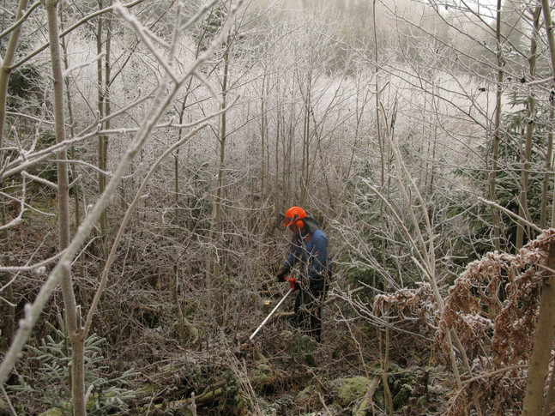

Utfordringer foryngelse
Omdisponering til beite

Slide 23
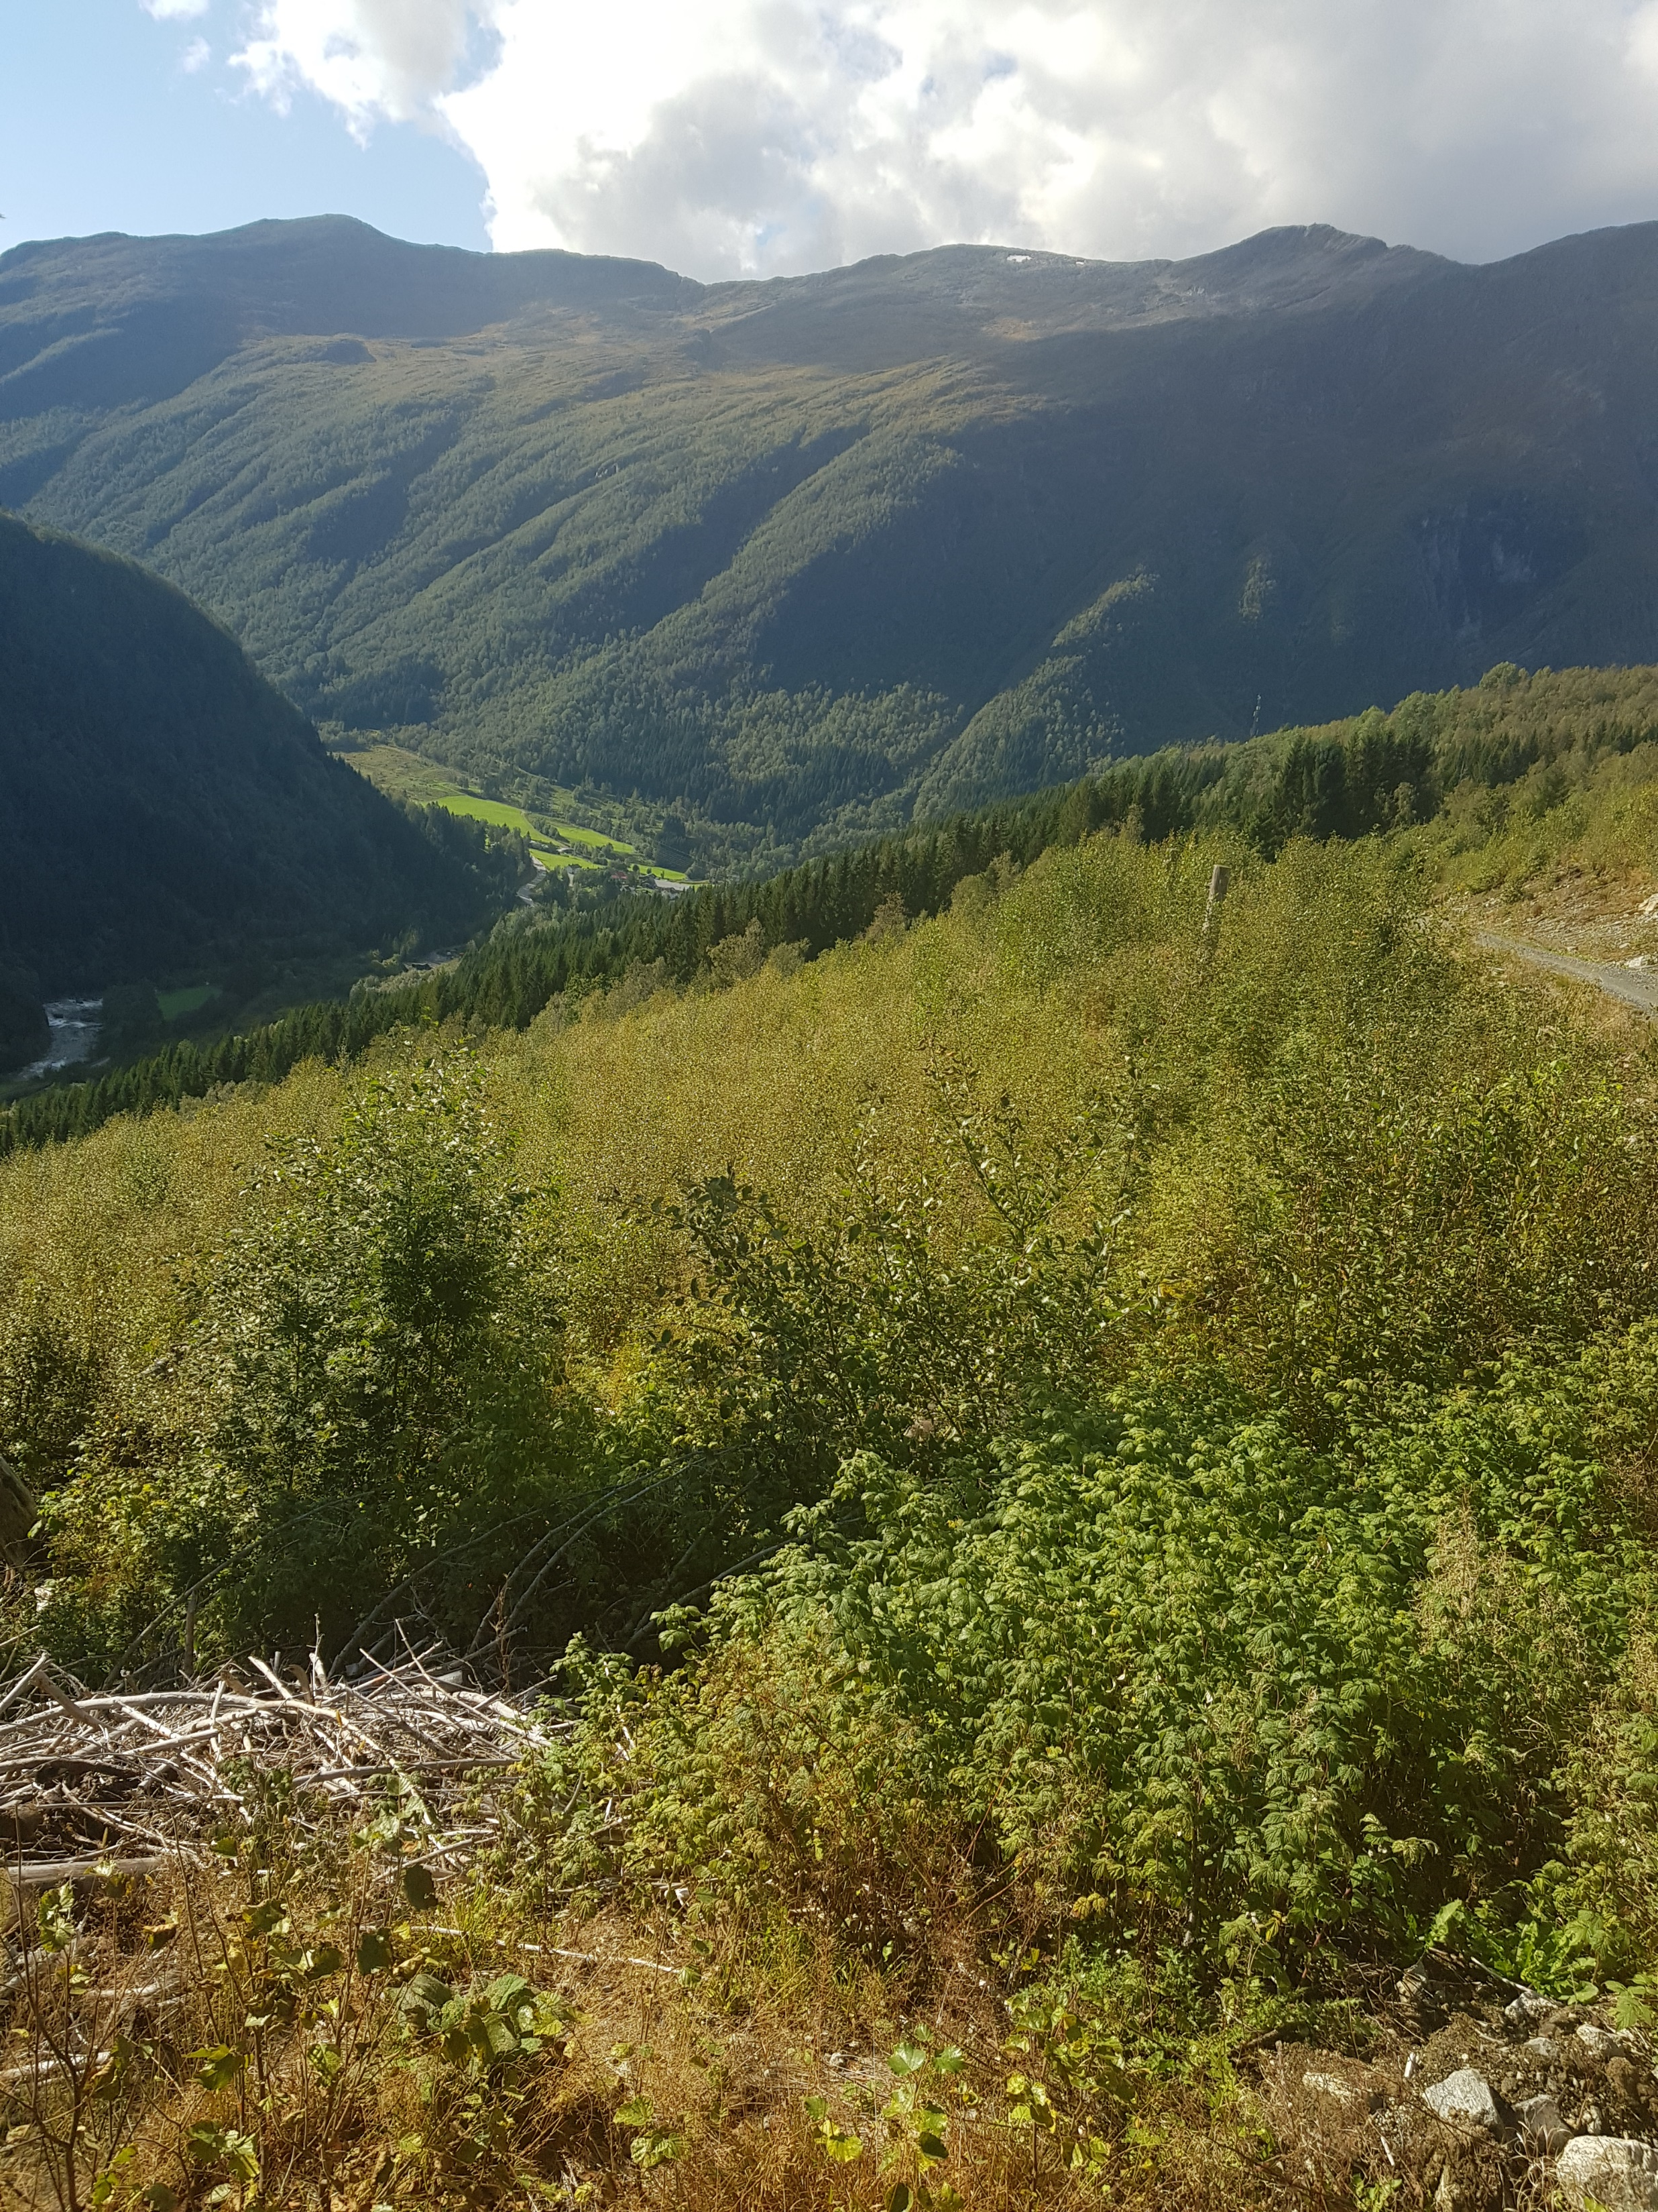
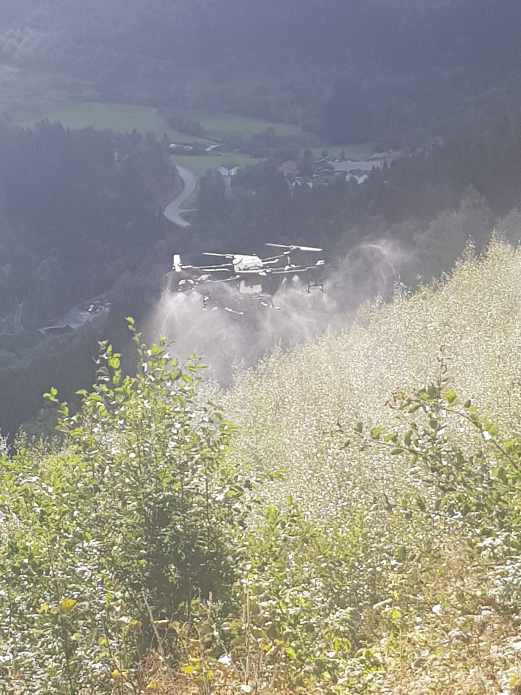
Droner i skogbruket

